Slide 1
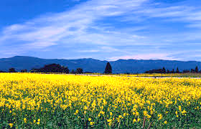

Slide 2
শিক্ষক পরিচিতি
মঞ্জু রানী পাল
সহকারী শিক্ষক
গোবরা সরকারি প্রাথমিক বিদ্যালয়
নড়াইল সদর, নড়াইল।
E-mail:manju050986@gmail.com

Slide 3
পাঠ পরিচিতি
শ্রেণিঃ পঞ্চম
বিষয়ঃ বাংলা
পাঠ শিরোনামঃ স্বদেশ
পাঠ্যাংশঃ “এই যে নদী---সারাট দিন কাটে।”

Slide 4
এসো আমরা একটি ভিডিও দেখি
ভিডিওতে তোমরা কী দেখতে পেয়েছো?
ভিডিও তে কী কোন দেশের প্রাকৃতিক দৃশ্য দেখানো হয়েছে?
হ্যাঁ তোমরা ঠিকই বলেছো।এটা আমাদের বাংলাদেশের প্রাকৃতিক দৃশ্য।

Slide 5
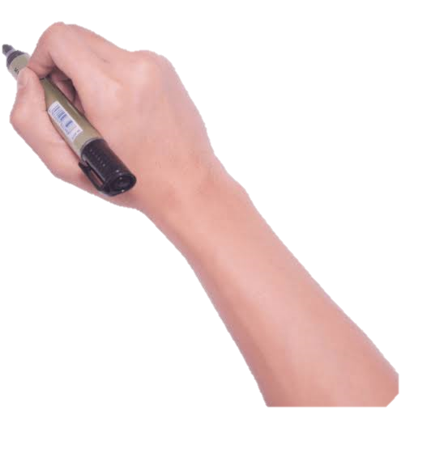
আমাদের আজকের পাঠ
স্বদেশ
আহসান হাবীব

Slide 6
শিখনফল
আজকের এই পাঠ থেকে শিক্ষার্থীরা যা শিখতে পারবে - - -
বলাঃ
২.২.১ কবিতা সম্পর্কিত প্রশ্নের উত্তর দিতে পারবে।
১.৫.২ বিরামচিহ্ন দেখে অর্থযতি ও শ্বাসগতি বজায়
রেখে সাবলীবে অনুচ্ছেদ পড়তে পারবে।
পড়াঃ
১.৪.৩ যুক্তব্যঞ্জন সহযোগে গঠিত নতুন নতুন শব্দ
ব্যবহার করে বাক্য লিখতে পারবে।
১.৫.১ পাঠে ব্যবহৃত শব্দ দিয়ে নতুন নতুন বাক্য
লিখতে পারবে।
২.১.২ পাঠ্য বইয়ের কবিতা লিখতে পারবে।
লেখাঃ

Slide 7
কবি পরিচিতি
জন্মঃ ২রা জানুয়ারি
১৯১৭ সালে তিনি জন্মগ্রহণ করেন।
জন্মস্থানঃ কবি আহসান হাবীব পিরোজপুর জেলার শঙ্করপাশা গ্রামে জন্মগ্রহণ করেন।
মৃত্যুঃ ১০ জুলাই ১৯৮৫ সালে তিনি মৃত্যু বরণ করেন।
বিখ্যাত কাব্যগ্রন্থঃ “বৃষ্টি পড়ে টাপুর টুপুর” ও “ ছুটির দিন দুপুরে” তাঁর শিশুতোষ কাব্যগ্রন্থ।

Slide 8
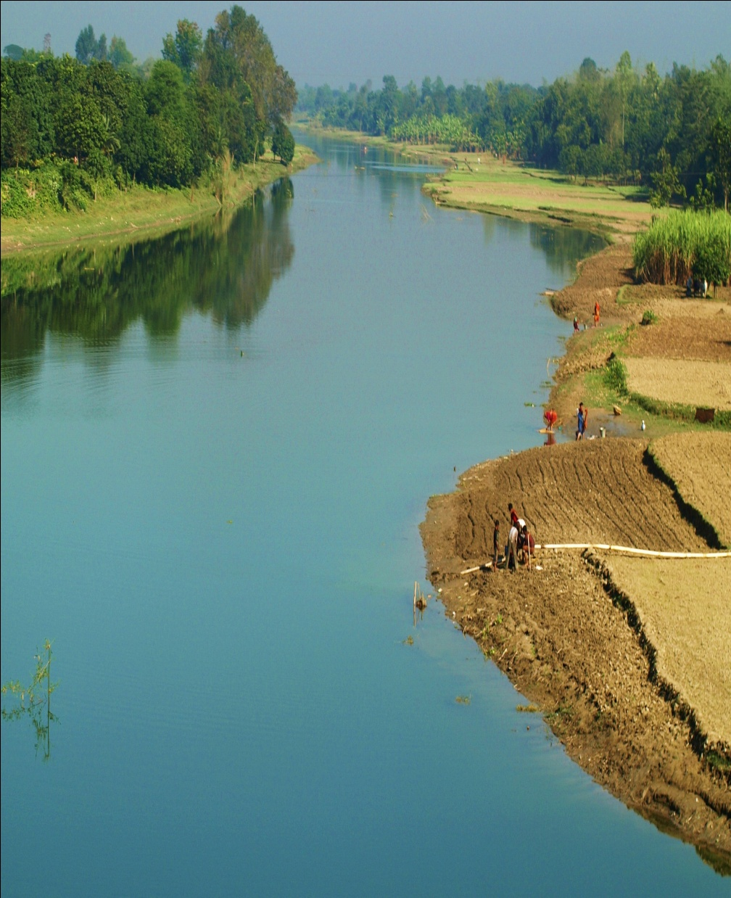
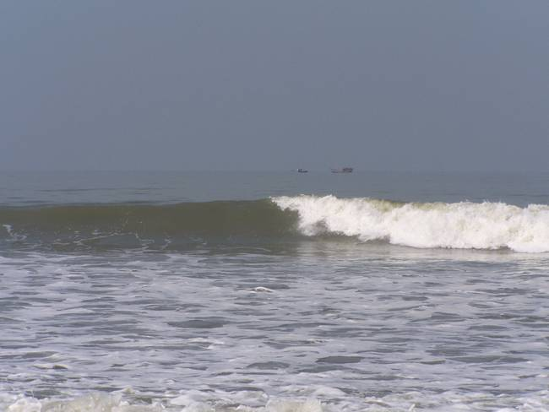
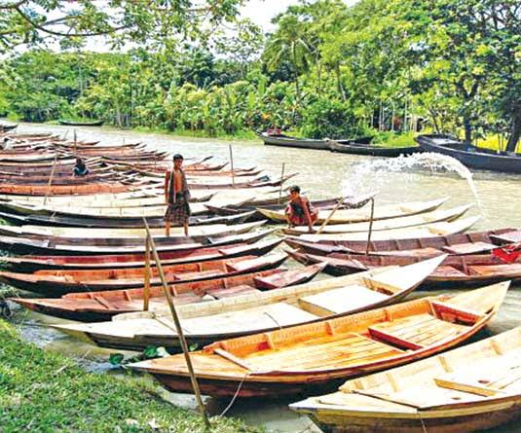
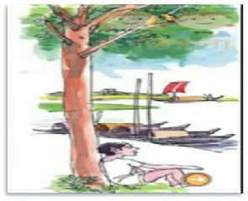
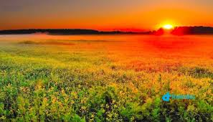
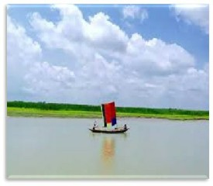
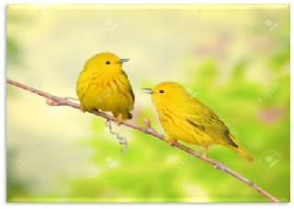
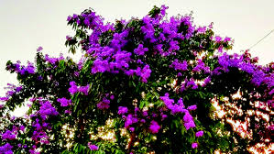
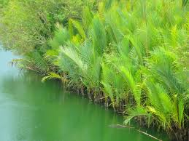
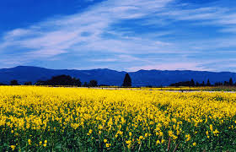
ছবি দেখি ও কবিতাংশটুকু পড়ি
এই যে নদী
নদীর জোয়ার
নৌকা সারে সারে,
একলা বসে আপন মনে
বসে নদীর ধারে-
এই ছবিটি চেনা।
মনের মধ্যে যখন খুশি
এই ছবিটি আঁকি,
এক পাশে তার জারুল গাছে
দুটি হলুদ পাখি-

Slide 9
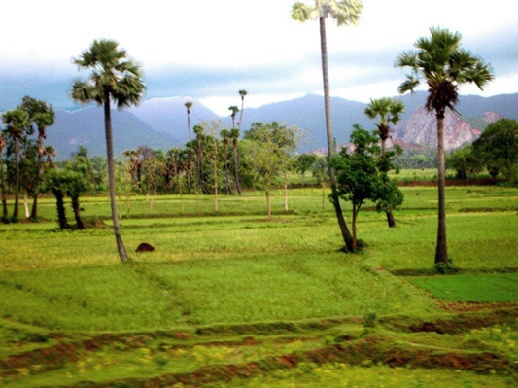
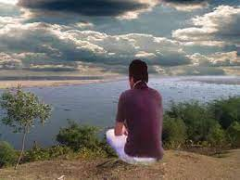
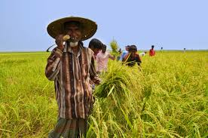
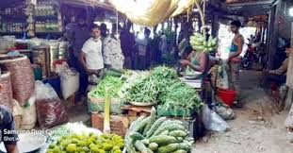
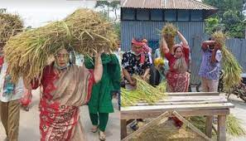
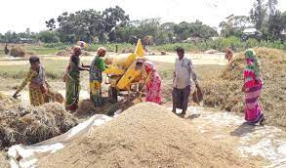
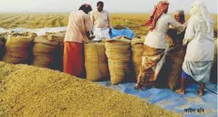
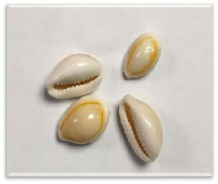
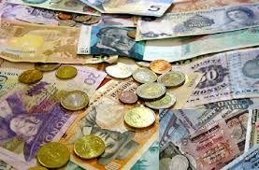
ছবি দেখি ও কবিতাংশটুকু পড়ি
নানান কাজে মানুষগুলো
আছে নানান বেশ
এমনি পাওয়া এই ছবিটি
কড়িতে নয় কেনা।
মাঠের পরে মাঠ চলেছে
নেই যেন এর শেষ
মাঠের মানুষ যায় মাঠে আর
হাটের মানুষ হাটে।
দেখে দেখে একটি ছেলের
সারাটি দিন কাটে।

Slide 10
কবিতার মূলভাব
বাংলাদেশ নদীমাতৃক দেশ, অর্থাৎ এদেশের সবখানেই নদী দেখা যায়। “স্বদেশ” কবিতায় বাংলাদেশের প্রকৃতি ও মানুষের জীবনযাত্রার ছবি তুলে ধরা হয়েছে। একটি ছেলে সেই ছবি দেখছে ও তার মনের ভিতর ধরে রাখছে। নদীর জোয়ার, নদীর তীরে নৌকা বেঁধে রাখা, গাছে গাছে পাখির কলকাকলি-সবই ছেলেটির মনেস নিজের দেশের জন্য মায়া- মমতা ও ভালোবাসার অনুভূতি জোগাচ্ছে।

Slide 11
শিক্ষকের আদর্শ পাঠ
তোমরা বাংলা বইয়ের ৫০ নং পৃষ্ঠা বের করো, আমি তোমাদের কবিতাংশটুকু আবৃত্তি করে শোনাচ্ছি, তোমরা মনোযোগ সহকারে শোনো এবং প্রত্যেক শব্দের নিচে আঙ্গুল মিলিয়ে আমাকে অনুসরণ করো।
স্বদেশ
আহসান হাবীব
এই যে নদী
নদীর জোয়ার
নৌকা সারে সারে,
একলা বসে আপন মনে
বসে নদীর ধারে-
এই ছবিটি চেনা।
মনের মধ্যে যখন খুশী
এই ছবিটি আঁকি,
এক পাশে তার জারুল গাছে
দুটি হলুদ পাখি-
এমনি পাওয়া এই ছবিটি
কড়িতে নয় কেনা।
মাঠের পরে মাঠ চলেছে
নেই যেন এর শেষ
নানান কাজে মানুষগুলো
আছে নানান বেশ
মাঠের মানুষ যায় মাঠে আর
হাটের মানুষ হাটে।
দেখে দেখে একটি ছেলের
সারাটি দিন কাটে।

Slide 12
এসো আমরা যুক্তবর্ণগুলো চিনে নিই এবং যুক্তবর্ণ দিয়ে গঠিত নতুন শব্দ দিয়ে বাক্য তৈরি করি।
স্বদেশ
স
স্বাধীন
স্ব
ব
+
১৯৭১ সালের ১৬ ই ডিসেম্বর আমাদের দেশ স্বাধীন হয়েছিল।
শিল্পী
ল
ল্প
+
কল্পনা
প
জয়নুল আবেদিন ছিলেন একজন বড় মাপের চিত্রশিল্পী।
সুন্দর
ন্দ
ছন্দা
ন
দ
+
ছন্দা দেখতে খুব সুন্দর।

Slide 13
বিপরীত শব্দগুলো জেনে নিই এবং খাতায় লিখে নিই।
স্বদেশ
বিদেশ
জোয়ার
ভাঁটা
আপন
পর
চেনা
অচেনা
শেষ
শুরু

Slide 14
শিক্ষার্থীদের সরব পাঠ ও প্রমিত উচ্চারণ অনুশীলন
আমাকে অনুসরণ করে তোমরা পাঠ্যাংশটুকু সরবে পাঠ করো।
স্বদেশ
আহসান হাবীব
এই যে নদী
নদীর জোয়ার
নৌকা সারে সারে,
একলা বসে আপন মনে
বসে নদীর ধারে-
এই ছবিটি চেনা।
মনের মধ্যে যখন খুশী
এই ছবিটি আঁকি,
এক পাশে তার জারুল গাছে
দুটি হলুদ পাখি-
এমনি পাওয়া এই ছবিটি
কড়িতে নয় কেনা।
মাঠের পরে মাঠ চলেছে
নেই যেন এর শেষ
নানান কাজে মানুষগুলো
আছে নানান বেশ
মাঠের মানুষ যায় মাঠে আর
হাটের মানুষ হাটে।
দেখে দেখে একটি ছেলের
সারাটি দিন কাটে।

Slide 15
কবিতাংশটুকু দলে আবৃত্তি করো। কবিতাংশটুকু দলে আবৃত্তি করার সময় একজন আবৃত্তি করবে অন্যরা সংশ্লিষ্ট শব্দের নিচে আঙ্গুল দিয়ে তারা কবিতা আবৃত্তি করা অনুসরণ করবে।
স্বদেশ
আহসান হাবীব
এমনি পাওয়া এই ছবিটি
কড়িতে নয় কেনা।
মাঠের পরে মাঠ চলেছে
নেই যেন এর শেষ
নানান কাজে মানুষগুলো
আছে নানান বেশ
মাঠের মানুষ যায় মাঠে আর
হাটের মানুষ হাটে।
দেখে দেখে একটি ছেলের
সারাটি দিন কাটে।
এই যে নদী
নদীর জোয়ার
নৌকা সারে সারে,
একলা বসে আপন মনে
বসে নদীর ধারে-
এই ছবিটি চেনা।
মনের মধ্যে যখন খুশী
এই ছবিটি আঁকি,
এক পাশে তার জারুল গাছে
দুটি হলুদ পাখি-

Slide 16
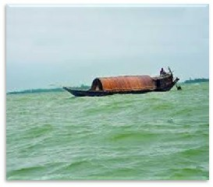
শব্দগুলো পাঠ থেকে খুঁজে বের করি, অর্থ জেনে নিই এবং বাক্য গঠন করি।
এক ধরনের ছোট্ট সাদা ঝিনুক
কড়ি
প্রাচীনকালে এ দেশের লোকেরা কড়ি দিয়ে কেনা-বেচা করত।
বান
জোয়ার
জোয়ারের সময় সাগরের পানি ফুলে-ফেঁপে ওঠে।
নদীর ধারে
নদীর তীরে
নদীর ধারে গড়ে উঠেছে কত জনপদ।

Slide 17
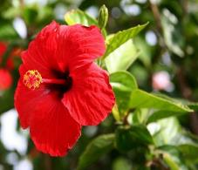
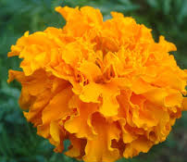
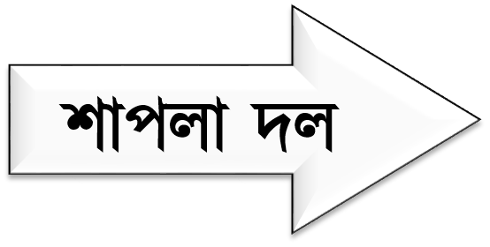
দলীয় কাজ
নিচের প্রশ্নগুলোর উত্তর দলগতভাবে খাতায় লিখ।
ক) ছেলেটি কীসের ছবি আঁকছে? ৩টি বাক্যে লিখ।
খ) কড়িতে নয় কেনা বলতে কী বোঝানো হয়েছে? ৩টি বাক্যে লিখ।
গ) বাংলাদেশের নদী ও প্রকৃতি সম্পর্কে ৪টি বাক্যে লিখ।

Slide 18
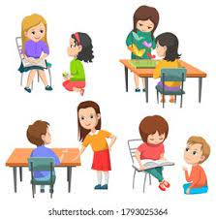
জোড়ায় কাজ
‘কড়ি’ শব্দের অর্থ লিখ এবং কড়ি শব্দটি দিয়ে একটি বাক্য গঠন করো।
স্ব,ল্প দিয়ে একটি করে নতুন শব্দ লিখ এবং শব্দটি ব্যবহার করে বাক্য তৈরি করো

Slide 19
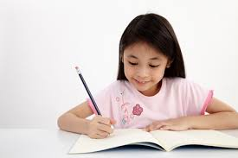
একক কাজ
“স্বদেশ” কবিতার আজকের পাঠ্যাংশটুকু মুখস্থ বলো এবং খাতায় লিখ।

Slide 20
মৌখিক মূল্যায়ন
নিচের প্রশ্নগুলোর উত্তর মুখে মুখে বলি।
ক) কবি আহসান হাবীব কোথায় জন্মগ্রহণ করেন?
খ) কবি আহসান হাবীবের দুইটি শিশুতোষ
কাব্যগ্রন্থের নাম লিখ।
গ) গ্রাম বাংলার কোন ছবিটি আমাদের চেনা?
ঘ) কোন ছবিটি টাকা দিয়ে কেনা যায় না?

Slide 21
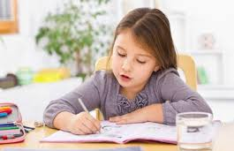
পরিকল্পিত কাজ
আগামী ক্লাসে তোমরা বাংলাদেশের প্রাকৃতিক সৌন্দর্য সম্পর্কে ৫টি বাক্য লিখে নিয়ে আসবে।

Slide 22
ভালো থেকো ,সবাইকে ধন্যবাদ

